Slide 1
Лекция № 28
ФГБОУ ВО КрасГМУ им. проф.В.Ф. Войно-Ясенецкого Минздрава России
Фармацевтический колледж
Тема: Производные пиразола
Преподаватели
Ростовцева Л.В., Кириенко З.А.

Slide 2
План лекции:
1) Понятие о производных пиразола
2) Феназон
3) Метамизол натрия

Slide 3
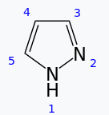
1. Понятие о производных пиразола
Пиразол – это пятичленный гетероцикл с двумя гетероатомами
азота, азот в первом положении обладает кислотными свойствами,
азот во втором положении – основными:
Пиразол имеет ароматический характер, легко нитруется, сульфируется. Двойные связи могут гидрироваться частично (пиразолин) и полностью (пиразолидин).

Slide 4
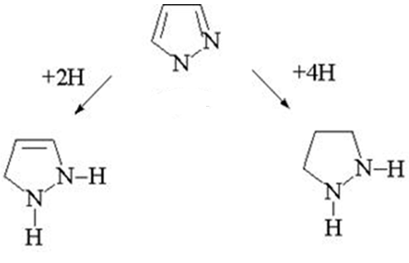
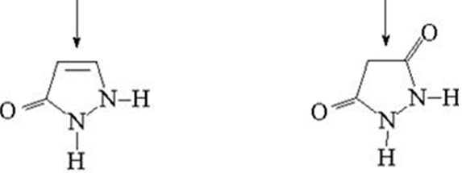
пиразол
пиразолин
пиразолин
пиразолидин
Кетопроизводное пиразолина
Пиразолон -5
Антипитин
Амидопирин
анальгин
Кетопроизводное пиразолидина
Пиразолидиндион -3,5
Бутадион

Slide 5
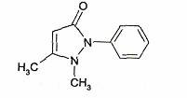
Феназон Phenazonum
1-фенил-2,3-диметилпиразолон-5
1,2-Дигидро-1,5-диметил-2-фенил-3Н-пиразол-3-он
C₁₁H₁₂N₂O
М.м. 188,23

Slide 6
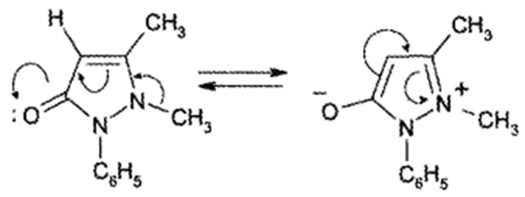
Описание
Бесцветные кристаллы, или белый кристаллический порошок, без запаха, очень легко растворим в воде, спирте, хлороформе трудно в эфире. Водные растворы нейтральной реакции.
Растворимость антипирина в воде обусловлена образованием внутренней соли – цвитер-ион:

Slide 7
Реакции подлинности
1. Реакция с раствором хлорида железа (III) - образуется интенсивно-красное окрашивание, обусловленное образованием комплексной соли – феррипирина, исчезающее при добавлении минеральных кислот:
феррипирин
антипирин

Slide 8
Реакция электрофильного замещения.
Атом водорода в положении 4 может замещаться на галоген, нитрогруппу и другие группы. К раствору препарата добавляют раствор NaNO₂ и кислоту HCl, появляется изумрудно-зеленое окрашивание:
NaNO₂ + HCI → NaCI + HNO₂

Slide 9
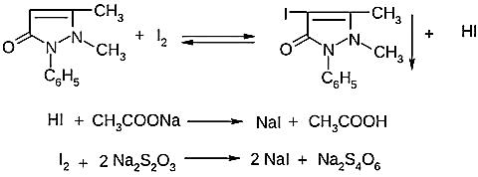
Количественное определение
Метод йодометрии обратное титрование.
Метод основан на реакции электрофильного замещения атома водорода в четвертом положении на йод.
Навеску препарата растворяют в воде, прибавляют определенный объем стандартного раствора йода, ацетата натрия для связывания HJ, хлороформ для растворения йодантипирина и йода. Избыток йода оттитровывают стандартным раствором натрия тиосульфатом при энергичном встряхивании до обесцвечивания бурой окраски йода и хлороформного раствора.

Slide 10
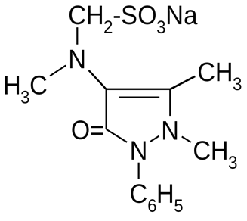
Метамизол натрия Metamizolum natricum [(1,5-Диметил-3-оксо-2-фенил-2,3-дигидро-1H-пиразол-4ил)(метил)амино]метансульфонат натрия, моногидрат 1-фенил–2,3-диметил-4-метиламино-пиразалон-5-N-метансульфонат натрия моногидрат
C₁₃H₁₆N₃NaO₄S
М.м.351,35
Описание
Белый или почти белый кристаллический порошок без запаха.
Очень легко растворим в воде, умеренно растворим в спирте 96 %, практически нерастворим в хлороформе.

Slide 11
Реакции подлинности.
1. На катион натрия - сухая реакция, пламя окрашивается в
желтый цвет.
2. Реакция окисления.
Анальгин проявляет выраженные восстановительные свойства,
которые обусловлены неустойчивой частично гидрированной
системой пиразолина и гидразиновой группировкой.
В качестве окислителей применяют:
а) нитрат серебра - образуется серый осадок за счет
выделения металлического серебра;
б) раствор хлорида железа (III) - синее исчезающее окрашивание;
в) раствор натрия нитрита - зеленовато-синее исчезающее
окрашивание;

Slide 12
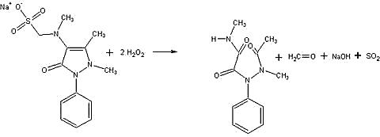
г)при реакции с перекисью водорода раствор окрашивается в слегка голубой цвет, который быстро исчезает и через несколько минут раствор становится красным, процесс окисления идет по схеме:

Slide 13
д) с раствором йодата калия в кислой среде в присутствии этанола появляется малиновое окрашивание
(промежуточный продукт окисления), при дальнейшем добавлении йодата калия окраска усиливается и выделяется осадок бурого цвета:
5SO₂ + 2KJO₃ →J₂ + K₂SO₄ + 4SO₃↑

Slide 14
3. Реакция гидролитического разложения.
Реакцию проводят при нагревании с минеральными кислотами,
продуктами кислотного гидролиза являются формальдегид и
метиламиноантипирин:
Формальдегид доказывают по реакции образования ауринового красителя с салициловой кислотой.

Slide 15
Количественное определение
Определение проводят методом титриметрии.
Метод йодометрии прямое титрование.
Основан на окислении метамизола натрия стандартным раствором йода,
при этом сера четырехвалентная в остатке метамизола натрия окисляется
до серы шестивалентной:
F_{э} = ¹/₂
Титрант – стандартный раствор йода;
титрование ведут в присутствии спирта 96% и кислоты хлористоводородной 0,01 моль/л;
титрование ведут немедленно до появления желтой окраски, не исчезающей в течение 30 с:

Slide 16
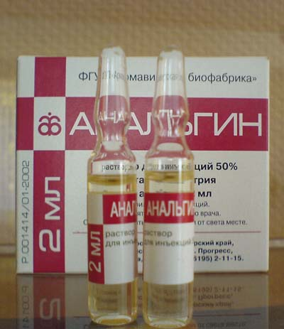
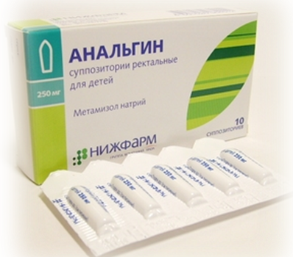
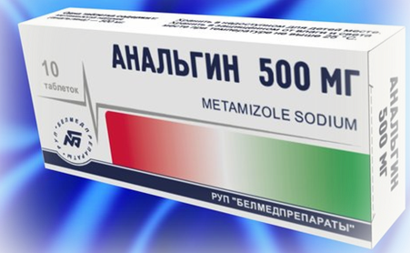
Применение
Применяют как болеутоляющее,
жаропонижающее, противовоспалительное
средство при головных болях, гриппе,
невралгии, радикулите, ревматизме.
Хранение
В хорошо укупоренной таре, в защищенном от света месте.

Slide 17
Контрольные вопросы для закрепления
Выберите один правильный ответ:
1. ЛЕКАРСТВЕННОЕ СРЕДСТВО, ОБРАЗУЮЩЕЕ МАЛИНОВОЕ ОКРАШИВАНИЕ
С РАСТВОРОМ КАЛИЯ ИОДАТА В СПИРТОВОЙ СРЕДЕ
а) бутадион
а) метамизол натрий
а) феназон
в) нитрофурал
2. МЕТОД КОЛИЧЕСТВЕННОГО ОПРЕДЕЛЕНИЯ АНТИПИРИНА
а) иодометрия прямого титрование
б) иодометрия обратного титрование
в) алкалиметрия
г) ацидиметрия
3. ОКРАШИВАНИЕ ПРИ ВЗАИМОДЕЙСТВИИ АНТИПИРИНА С РАСТВОРОМ
НАТРИЯ НИТРИТА В КИСЛОЙ СРЕДЕ
а) изумрудно-зелёное
б) сине-зелёное
в) кирпично-красное
г) сине-фиолетовое

Slide 18
4. МЕТАМИЗОЛ НАТРИЯ ПРОЯВЛЯЕТ СВОЙСТВА
а) основные
б) кислотные
в) амфотерные
г) восстановительные
5. МЕТОД КОЛИЧЕСТВЕННОГО ОПРЕДЕЛЕНИЯ МЕТАМИЗОЛА НАТРИЯ
а) алкалиметрия
б) ацидиметрия
в) иодометрия прямого титрования
г) иодометрия обратного титрования
Ответьте на вопросы:
1. Каким реактивом можно отличить антипирин от анальгина?
2. Чем отличается метод йодометрии количественного
определения антипирина от анальгина?
3.Подвергается ли антипирин гидролитическому разложению?

Slide 19
Основная литература
Плетенева, Т. В. Контроль качества лекарственных средств : учеб. для мед. училищ и колледжей / Т. В. Плетенева, Е. В. Успенская, Л. И. Мурадова ; ред. Т. В. Плетенева. - М. : ГЭОТАР-Медиа, 2015. - 560 с.
Дополнительная литература
Контроль качества лекарственных средств [Электронный ресурс] : курс лекций для обучающихся по специальности 33.02.01 - Фармация / сост. З. А. Кириенко, Л. В. Ростовцева ; Красноярский медицинский университет, колледж Фармацевтический. - Красноярск : КрасГМУ, 2019. - 229 с.
Электронные ресурсы: ЭБС КрасГМУ «Colibris»;
ЭБС Консультант студента Колледж

